Slide 1
Қоқыс – өнімнің қалдығы немесе белгілі бір шикізаттың жарамсыз түрі. Әр қалдықтың өзінің түзілуіне байланысты өнеркәсіптік, ауылшаруашылық және тұрмыстық деп 3 топқа бөліп қарастыруға болады.
-Өнеркәсіптік қалдықтар – өнеркәсіп шаруашылығының нәтижесінде пайда болған қалдықтар және қайтадан оларды кәдеге жарату немесе пайдаға асыруға мүмкіндігі бар қалдық түрі. Бұл мата түрлері, қара немесе түсті металлдар сынығы, шыны, полимерлі қалдықтар, өңделген майлар, автодөңгелектер, органикалық заттар және т.б. 500-ге жуық түрі.
-Ауылшаруашылық қалдықтар – биогенді немесе өсімдіктер қалдықтарынан түзілген, нәтижесінде ауылшаруашылық өнімдерді сақтау немесе олардың қайта өңделуі.
-Тұрмыстық қалдықтар – күнделікті адам өміріндегі өз қимыл-қозғалысынан пайда болған қалдықтар. Мәселен, қоқысты жатқызуымызға болады. Қоқыс – бұл тұрмыстық жағдайда түзілген қатты тұрмыстық қалдықтар мен тастанды заттардың жиынтығы.

Slide 2
Статистикалық мәліметтерге сәйкес жылына бір адам өндіретін қалдықтар:
• 90 сусын ыдысы;
• 107 шыны бөтелкелер мен банкалар;
• 2 ағаштан шығатын қағаз;
• 70 ыдыс;
• 45 килограмм пластик.

Slide 3
Қазіргі қалдықтардың ерекшелігі олардың биохимиялық ыдырауының қиындығы болып табылады. Әр түрлі қоқыс түрлерінің ыдырауы үлкен уақытты талап етеді:
қағаз - 2-2,5 ай;
• жеміс қабығы - 6 ай;
• картон - 5 жыл;
• темекі сүзгілері - 10-12 жыл;
• полиэтиленді қаптар - 10-12 жыл;
• былғары аяқ киім - 25-40 жыл;
• Қалайы бар банка - 100 жыл;
• алюминий банка - 200-300 жыл;
• 500 жылға дейін пластикалық бөтелке;
• Шыны ыдыс – ешқашан.

Slide 4
Қайта өңдеуге жинақталған мәліметтер:
Қағазды қайта өндіргенде 1 тонна өндірілген қағаздан - 1 тонна дәретханалық қағаз жасауға болады. 1 тонна өндірілген қағаз 17 ағашты құтқарады. Қоқыс қағаздарын қайта өндіргенде судың-60%, энергияның-40%, ауаның ластануына -74%, судың ластануын – 35% үнемдейді екенбіз.
Ал пластмассаны өндіргенде құрылыс материал (1000 пластикалық бутылкадан 5 м кв. тротуарлы плитка) жасауға болады екен. Ал тамақ қалдықтары тыңайтқыштар, биогаздар өндіру үшін пайдаланылар еді.

Slide 5
Кез келген үйден істен шыққан, керексіз заттардың табылары анық. Сол керексіз заттарды далаға лақтырмай, пайдаға асырып көрдіңіз бе? Орайын тапқан адам күл-қоқыстың өзінен де өзге бірдеңе жасап шығарады. Ол үшін қиялға қанат бітіріп, ақылға жүгінсеңіз болғаны. Сіз жасап шығарған нәрсенің тұтынуға тиімді болғаны абзал. Әрине басқадан ерек, өзгеше бір нәрсе ойлап табамын десіңіз тіпті керемет. Осы орайда бізге Эдуард Мартине, Джейн Перкинс және Финч атты суретшілер көмекке келеді. Олар бізге қажетсіз дүниелерді қалай пайдалану керектігін көрсетеді. Баяғыда бір данышпан «Әлемді қоқысқа толдырып қайтесіз. Бұл әлем онсыз да лас» деген екен. Бұл сөздер біздің оймызға дәл келіп тұрған сияқты. Ендеше керексіз заттарды «керек» қылып үйренейік.

Slide 6
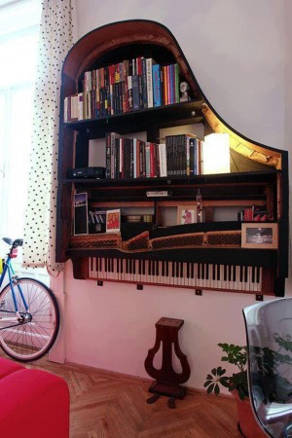
Рояльдан жасалған сөре

Slide 7
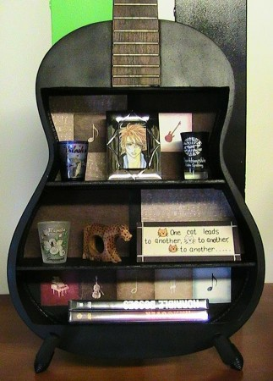
Гитарадан жасалған сөре

Slide 8
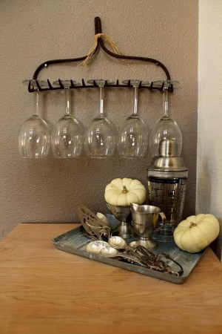
Ескі тырнауыштан жасалған стакан ілгіш

Slide 9
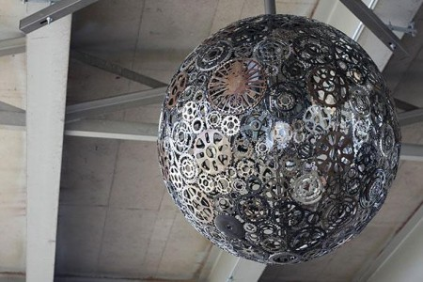
Веллосипед бөлшектерінен жасалған аспашам

Slide 10
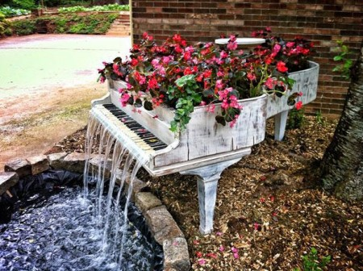
Ескі рояльдан жасалған субұрқақ

Slide 11
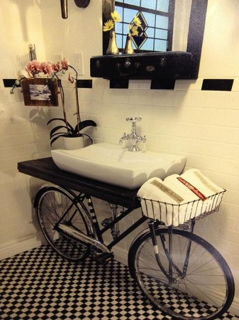
Велосипед – қол жуғыштың астына қойылған тіреуіш

Slide 12
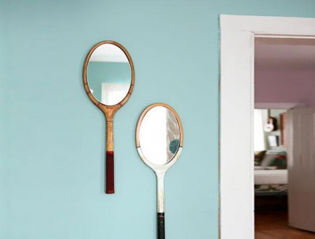
Айна - ракеткалар

Slide 13
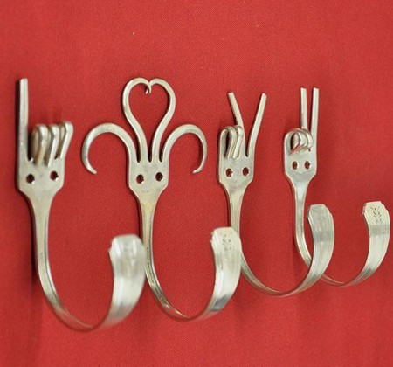
Шанышқы – көңілді ілгіштер

Slide 14
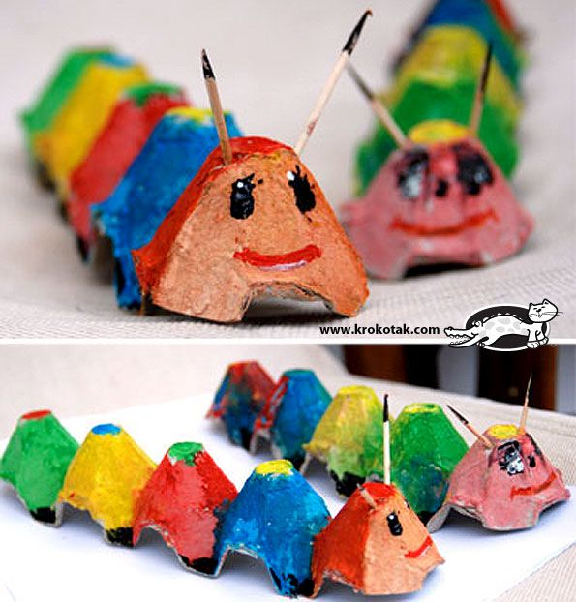

Slide 15
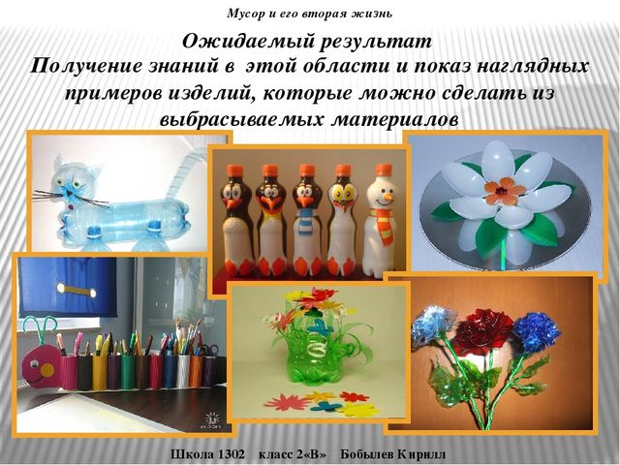

Slide 16
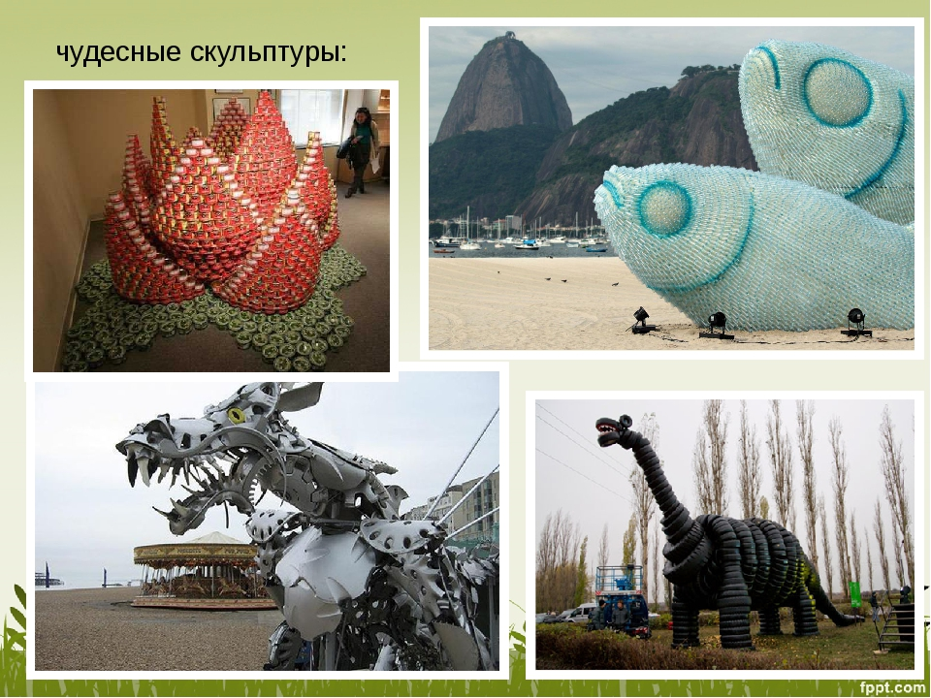

Slide 17
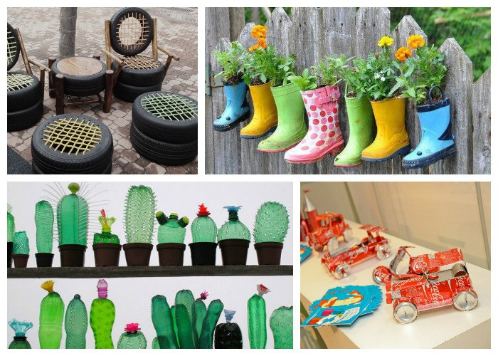

Slide 18
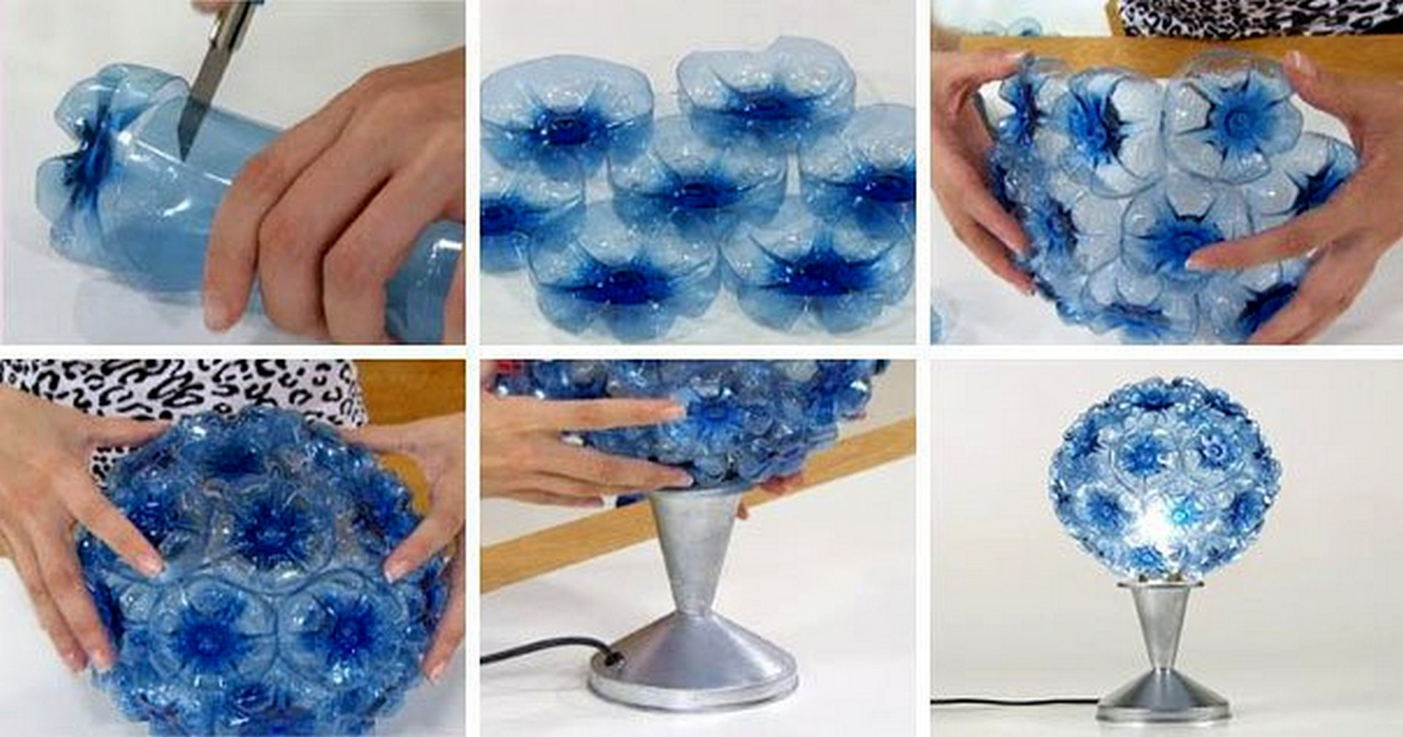

Slide 19
